Slide 1

Lógica de Programação
Módulo 1
Aula 3
Prof. André Marcelo Panhan

Slide 2
Conteúdo
Diagrama de Bloco
  O que é um Diagrama de Bloco
  Simbologia

Slide 3
Diagrama de Blocos
O que é?
  O diagrama de blocos é uma forma padronizada e eficaz para representar os passos lógicos de um determinado processamento.
  Com o diagrama podemos definir uma sequencia de símbolos, com significado bem definido, portanto, sua principal função é a de facilitar a visualização dos passos de um processamento.

Slide 4
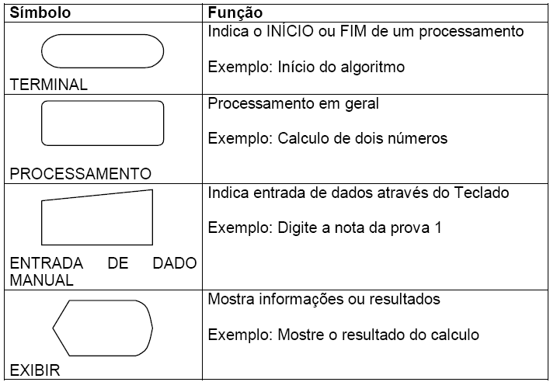
Diagrama de Blocos
Simbologia
  Existem diversos símbolos em um diagrama de bloco.

Slide 5
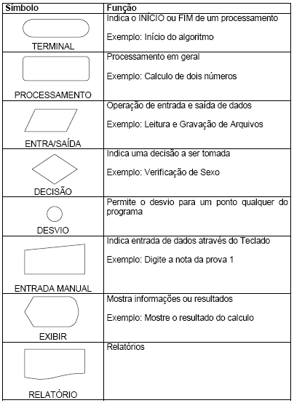
Diagrama de Blocos
Simbologia
  Mais alguns símbolos

Slide 6
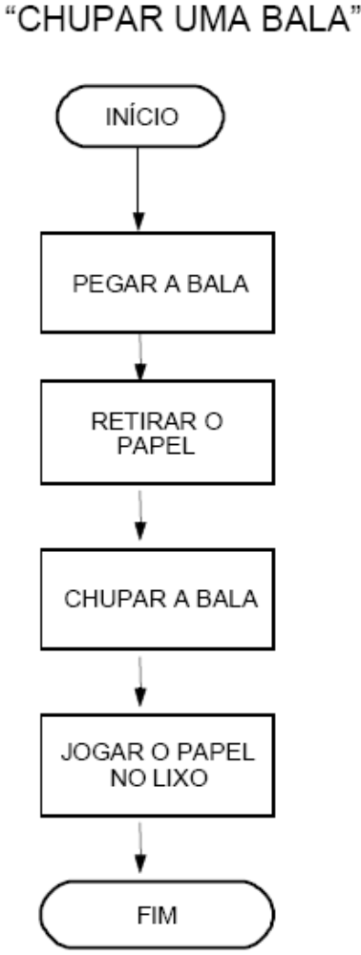
Diagrama de Blocos
Simbologia
  Dentro do símbolo sempre terá algo escrito, pois somente os símbolos não nos dizem nada.
  No exemplo da bala seguimos uma sequencia lógica somente com informações diretas

Slide 7
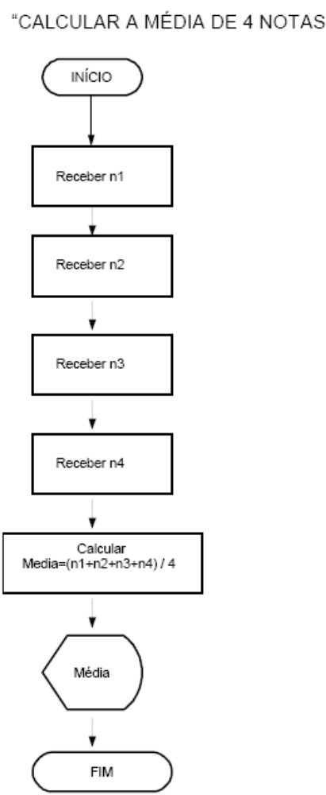
Diagrama de Blocos
Simbologia
  No exemplo da média utilizamos cálculo e exibimos o resultado do mesmo

Slide 8
Diagrama de Blocos
Exercício 1
  Construa um diagrama de blocos que :
    Leia a cotação do dólar
    Leia um valor em dólares
    Converta esse valor para Real
    Mostre o resultado
  Faça o Teste de Mesa do Algoritmo de Conversão
  Desenvolva o Algoritmo no Visualg

Slide 9
Diagrama de Blocos
Exercício 2
  Desenvolva um diagrama que:
    Leia 4 (quatro) números
    Calcule o quadrado para cada um
    Somem todos e
    Mostre o resultado
  Faça o Teste de Mesa do Algoritmo de Conversão
  Desenvolva o Algoritmo no Visualg

Slide 10
Diagrama de Blocos
Exercício 3
  Construa um algoritmo para pagamento de comissão de vendedores de peças, levando-se em consideração que sua comissão será de 5% do total da venda e que você tem os seguintes dados:
    Identificação do vendedor
    Código da peça
    Preço unitário da peça
    Quantidade vendida
  E depois construa o diagrama de blocos do algoritmo desenvolvido
  Faça um teste de mesa
  E desenvolva o Algoritmo no Visualg

Slide 11
Próxima Aula
Constantes, Variáveis e Tipos de Dados
  Constantes
  Variáveis
  Tipos de Variáveis
  Declaração de Variáveis

